Slide 1
En 2011, le PlayStation Network (PSN) de Sony a subi une violation de données massive qui a entraîné le vol des informations personnelles de millions de clients
En 2018, Marriott International a révélé qu'elle avait été victime d'une violation de données qui a exposé les informations personnelles de près de 500 millions de clients
En décembre 2020, SolarWinds a subi une injection sql qui a compromis SolarWinds orion un logiciel de surveillance et de gestion des réseaux largement utilisé par les entreprises et les agences gouvernementales

Slide 2
Les failles de sécurité

Slide 3
Sommaire
Cross-Site Scripting (XSS)
Injection sql
Cross-Site Request Forgery (CSRF)
Inclusion de fichier
Guide de survie sur internet

Slide 4
Les attaques xss

Slide 5
Les attaques xss machin truc c’est quoi ?
Envoi de code malveillant (ex: javascript) en passant par les formulaires
Survient lorsque les information envoyer par l’utilisateur ne sont pas contrôlé
Permet à l’attaquant de dérober les données d’autres utilisateurs

Slide 6
Exemple d’attaques
Xss stocké :
Envoi de code malveillant en base de données
Xss réfléchi :
Envoi d’un lien malveillant qui sera exécuté par le navigateur de la victime
Objectif : Voler les données de la victime comme par exemple les cookies de session

Slide 7
Bonne pratiques
NE JAMAIS FAIRE CONFIANCE À L’UTILISATEUR !
- Vérifier les données envoyer, coté client et surtout coté serveur en utilisant par exemple un strip_tag() en php.
-S’assurer que les données respectent bien le format attendu

Slide 8
Les injections sql

Slide 9
Les injection sql machin truc c’est quoi ?
Langage de base de données
Survient lorsque que l'attaquant envoi du code sql en passant par nos formulaires SELECT nom_du_champ FROM nom_du_tableau WHERE nom = :nom
Permet de manipuler la base de données || Effectuer des actions non autorisés

Slide 10
Exemple
SELECT * FROM utilisateurs WHERE nom_utilisateur='$nom_utilisateur' AND mot_de_passe='$mot_de_passe'
Si l’utilisateur ajoute' OR '1'='1 à la requète ça lui permettra de se connecter sans utiliser de mot de passe

Slide 11
Bonne pratiques
NE JAMAIS FAIRE CONFIANCE À L’UTILISATEUR !
- Vérifier les données envoyer
- S’assurer que les données respectent bien le format attendu
- Faire des requêtes préparées
query(“SELECT * FROM utilisateurs WHERE nom_utilisateur='$nom_utilisateur' AND mot_de_passe='$mot_de_passe'”)
Devient
prepare(“SELECT * FROM utilisateurs WHERE nom_utilisateur='?' AND mot_de_passe='?'”)

Slide 12
Les attaque CSRF

Slide 13
Les injection CSRF machin truc c’est quoi ?
Egalement connu sous le nom d'attaque "sea surf" ou "session riding"
Attaque qui exploite la confiance accordée par un site à un utilisateur authentifié pour exécuter des actions non autorisées
Dans une attaque CSRF, un attaquant force un utilisateur authentifié à exécuter des actions sur un site web sans son consentement

Slide 14
Comment ça marche ?
L’attaquant crée un lien qui correspond au site ou la victime est connecté
Lien contenant une image comme celle ci :
<img src="https://www.sitecible.com/changepassword?newpassword=123456" style="display:none">
L’attaquant envoi le lien à la victime
Le lien envoi une requête au site
Le site valide la requête et envoi les données à l’attaquant sans que la victime ne soit au courant

Slide 15
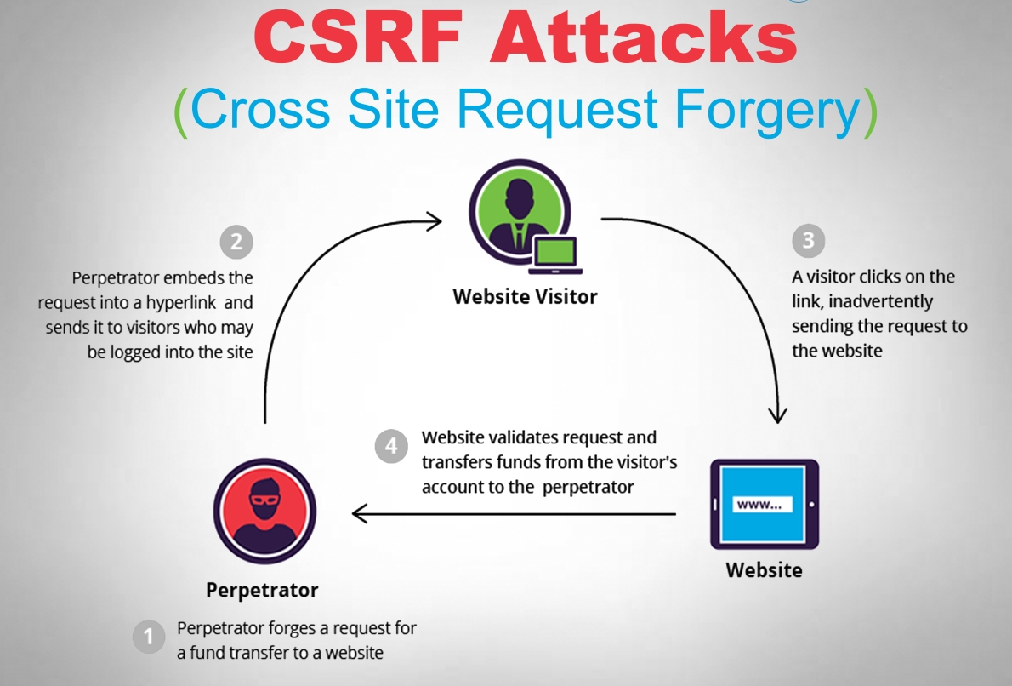

Slide 16
Comment ont lutte ?
Token anti csrf synchronisé :
On génère des token aléatoire, unique à chaques sessions pour ensuite vérifier l'authenticité du token à chaque requêtes.

Slide 17
L’inclusion de fichier

Slide 18
C’est quoi ?
RFI (Inclusion de fichier arbitraire)
- Quand on permet à l’utilisateur d’envoyer un fichier sur le site, l’utilisateur en profite donc pour envoyer un fichier malveillant
LFI (inclusion de fichier locaux)
- Permet à l’utilisateur d'accéder à des fichier contenant des information sur l’application

Slide 19
Comment ça marche ?
RFI
L’attaquant fournit un lien qui redirige vers le fichier malveillant qu’il a implémenter dans l’application qui lui permet d'exécuter ensuite du code malveillant sur le serveur.
LFI
L’attaquant exploite les données récoltées
Exemple : Les données d'authentification à la base de données

Slide 20
Comment ont lutte ?
Limiter l’accès au répertoire contenant le fichier envoyé
Vérifier le mime type Mime des fichiers envoyés
Attention le nom ne correspond pas au type de l’image
Exemple : uneVraiImage.exe.jpeg n’est pas une image

Slide 21
Guide de survie
Ne pas cliquez sur les liens qu’on ne connaît pas (même par curiosité)
Ne pas télécharger des logiciel qu’on ne connaît pas
Ne pas brancher de clé usb qui ne nous appartient pas
Ne pas scanner n’importe quel qr code
Utiliser un vrai mot de passe (Bernard1995 n’est pas un mot de passe)
Ne faites confiance en personne

Slide 22
0,50€ la question

